Slide 1
স্বাগতম اهلا و سهلا

Slide 2
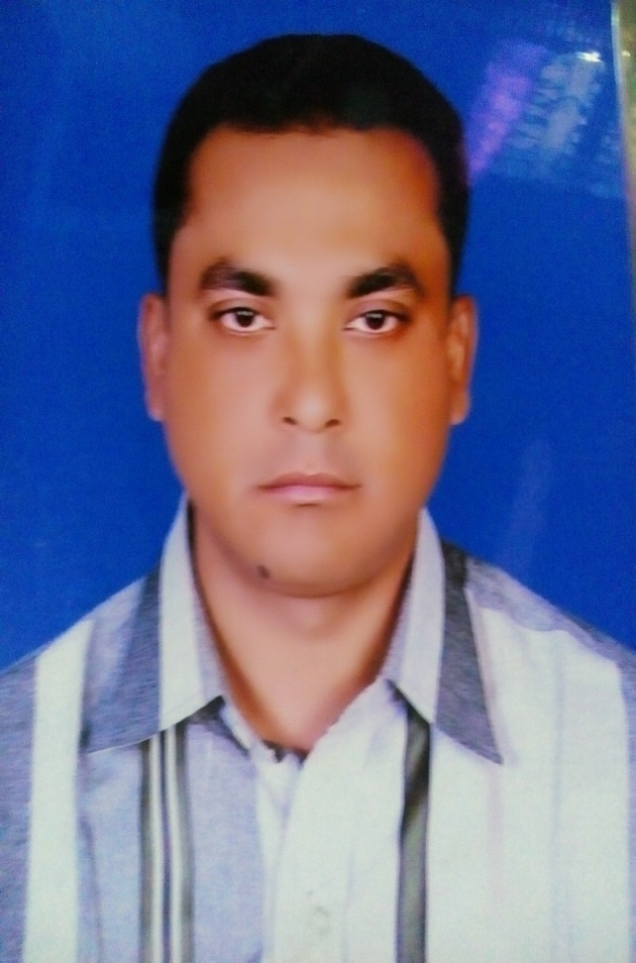
শিক্ষক পরিচিতি
মুহাঃ আব্দুল বাছেত
সহঃ শিক্ষক ইসলাম শিক্ষা
মানিক দ্বিপা দ্বি উচ্চ বিদ্যালয়
abdulbased305@gmail.com

Slide 3
পাঠ পরিচিতি
শ্রেণি | নবম
শিক্ষার্থী সংখ্যা | ৪৫
বিষয় | ইসলাম ও নৈতিক শিক্ষা
অধ্যায় | ১ম
সময় | ৪০ মিনিট
তারিখ | ১৯.০২.২০২২ইং

Slide 4
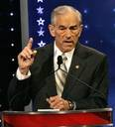
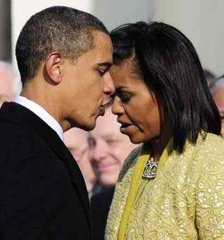
ছবি দেখে পাঠ শিরোনাম অনুমান কর
আরে , এটাতো ভোট আদায়ের বক্তব্য, ইস্রাঈলের সাথে সম্পর্কের কোন ঘাটতি হবে না।
কিগো , কি ভয়ংকর কথা বলছে!
মুসলিম সমাবেশে প্রেসিডেন্ট পদপ্রার্থীঃ ফিলিস্তিনিদের ন্যায্য অধিকার আদায়ে বলিষ্ট ভুমিকা রাখব।

Slide 5
পাঠ শিরোনাম
নেফাকের কুফল ও প্রতিকার

Slide 6
শিখনফল
১। নিফাকের পরিচয় বর্ণনা করতে পারবে।
২। নিফাকের কুফলগুলো বলতে পারবে।
৩। নিফাকের ক্ষতি হতে বাঁচার উপায় বের করতে পারবে।

Slide 7
নিফাকের পরিচয়
শাব্দিক বিশ্লেষন ; নিফাক শব্দটি আরবি نفق থেকে এসেছে;
আভিধানিক অর্থ – সুড়ঙ্গ, কপটতা, ভন্ডামী, দ্বিমুখীভাব, প্রতারণা,
ধোঁকাবাজি ইত্যাদি।
ব্যবহারিক অর্থ ; অন্তরে একরকম ভাব রেখে বাইরে এর বিপরিত অবস্থা প্রকাশ
করা।
শরিয়তের পরিভাষায়; অন্তরে কুফর ও অবাধ্যতা গোপন রেখে বাহিরে
মুসলমানিত্বের ভাব প্রকাশ করা।
হাদিসের ভাষায়; اية المنافق ثلاث-اذا حدث كذب واذا وعد اخلف واذا اؤتمن خان

Slide 8
একক কাজ
সময়ঃ ৩ মিনিট
মুনাফিকের তিনটি আলামত লিখ।

Slide 9
নিফাকের কুফল
১। জঘন্য মিথ্যাচার, মারাত্বক পাপ; আল্লাহ বলেন –
والله يشهد ان المنافقين لكاذبون - المنافقون : 1
২। বন্ধুর ভাব নিয়ে ক্ষতিসাধনকারীঃ কাফির থেকে ভয়ংকর।
ان المنافقين فى الدرك الاسفال من النار : النساء
৩। নিজ লালসা চরিতার্থ করতে অন্যের অকল্যাণে পিছপা হয় না
৪। সমাজে সন্দেহ ও বিসৃংখলা সৃষ্টি করে ফায়দা লুটেঃ
৫। অমুসলিমদের সাথে আঁতাত করে ইসলামের ক্ষতিসাধনকারী
واذا لقوا الذين امنوا قالوا امنا, واذا خلوا الى شياطينهم قالوا انا معكم انما نحن مستهزون

Slide 10
জোড়ায় কাজ
সময়ঃ ৫ মিনিট
নিফাকের তিনটি কুফল লিখ ।

Slide 11
ভিডিও দেখ

Slide 12
নিফাকের ক্ষতি হতে বাঁচার উপায়
নিফাকের কুফল ও পরিনতির ভয়াবহতা বিবেচনায় রেখে
১। জীবনের সকল ক্ষেত্রে কপটতা থেকে দূরে থাকব।
২। আত্বীয়-স্বজন,বন্ধু-বান্ধবসহ সবাইকে সতর্ক করব।
৩। নিফাকের কোন আলামত যেন নিজের মধ্যে স্থান না পায়, সতর্ক থাকব।
৪। মুনাফেকদের থেকে নিরাপদ দুরুত্ব বজায় রাখব।

Slide 13
দলীয় কাজ
সময়ঃ ৫ মিনিট
নেফাক এর তিনটি প্রতিকার লিখ ।

Slide 14
মূল্যায়ন
১। نفاق এর মাদ্দা (মূল অক্ষর) কোনটি ?
২। মুনাফেক এর আলামত কয়টি ও কী কী?
৩। মুনাফেক এর অবস্থান জাহান্নামের সর্বনিম্ন স্তরে কেন?

Slide 15
বাড়ির কাজ
নেফাকের কুফলগুলো লিখে আনতে হবে

Slide 16
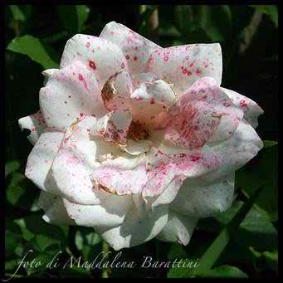
ভাল থেকো
ধন্যবাদ

